Slide 1
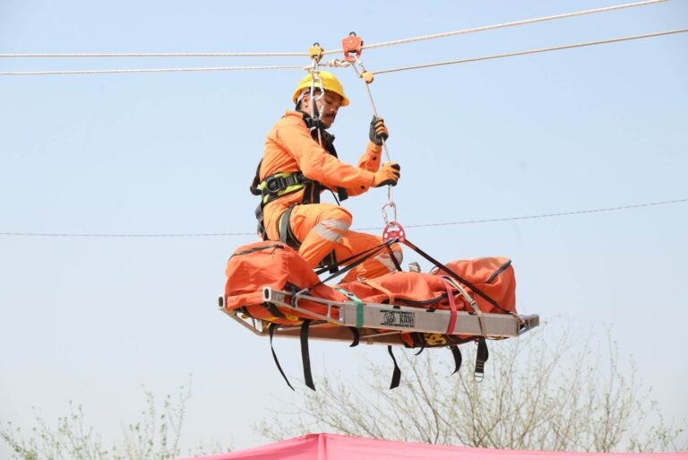

ROPE RESCUE
Sh. Deepak Kumar Jaiswal
Asstt. Commandant
12 NDRF, Itanagar

Slide 2


नदी बचाव (रोप) उपकरण और सहायक उपकरण का परिचय

Slide 3
उद्देश्य
इस पाठ के पूरा होने पर, आप इसके बारे में जान पाएंगे: -
परिचय
नदी बचाव (रोप) उपकरण
नदी पार करने की तकनीक।
सावधानी

Slide 4
परिचय
नदी बचाव जल बचाव कार्यों का एक महत्वपूर्ण खंड है जो नदियों से व्यक्तियों को सुरक्षित रूप से निकालने पर केंद्रित है, विशेष रूप से बाढ़ की स्थिति, तेज धाराओं या फ्लैश फ्लड की घटनाओं के दौरान। राष्ट्रीय आपदा मोचन बल (एनडीआरएफ) के लिए, बाढ़, बादल फटने, बांध टूटने और चक्रवात जैसी प्राकृतिक आपदाओं के दौरान जीवन बचाने के लिए रोप-आधारित नदी बचाव तकनीक आवश्यक उपकरण हैं।

Slide 5
नदी बचाव (रोप) उपकरण
नदी बचाव कार्यों में, निम्नलिखित प्रमुख उपकरणों का उपयोग किया जाता है: -
बचाव रोप:
स्टैटिक रोप: कम खिचाव वाली रोप, खींचने और सस्पेंडिंग करने के लिए उपयुक्त।
डायनामिक रोप: एक अधिक खिचाव वाली रोप जो झटके को अवशोषित करने में मदद करती है।

Slide 6
नदी बचाव (रोप) उपकरण
थ्रो बैग (थ्रो गन):
नदी में फंसे लोगों तक रोप पहुंचाने के लिए उपयोगी।
हार्नेस और कैराबिनर:
बचाव कर्मियों को सुरक्षा के लिए उचित हार्नेस पहनना चाहिए।
रोप को जोड़ने और रेसक्यू सिस्टम स्थापित करने के लिए केराबिनर आवश्यक हैं।

Slide 7
नदी पार करने की तकनीक
बचाव कार्यों के दौरान, विभिन्न नदी पार करने की तकनीकों का उपयोग किया जाता है। मुख्य तकनीकें इस प्रकार हैं:
व्यक्तिगत फ्रीस्टाइल तैराकी-
यदि किसी बचावकर्ता को बिना किसी अतिरिक्त सहायता के नदी पार करने की आवश्यकता है, तो व्यक्तिगत फ्रीस्टाइल तैराकी का उपयोग किया जाना चाहिए।

Slide 8
नदी पार करने की तकनीक
रोप की मदद से पार करना:
सिंगल रोप क्रॉसिंग: एक रोप को एक मजबूत एंकर से बांधा जाता है, और बचावकर्ता हार्नेस और पुली का उपयोग करके नदी पार करता है।
टायरोलियन ट्रैवर्स: पानी के ऊपर एक रोप फिक्स जाती है, और एक व्यक्ति पुली सिस्टम का उपयोग करके दूसरी तरफ जाता है।

Slide 9
नदी पार करने की तकनीक
ह्यूमन चैन तकनीक:
नदी पार करते समय बचावकर्मी एक-दूसरे के हाथ या बेल्ट पकड़ते हैं, जिससे ग्रुप की स्थिरता बनी रहती है।

Slide 10
नदी पार करने की तकनीक
नाव या तैरते उपकरणों का उपयोग:
यदि पानी गहरा है और धारा तेज है, तो पार करने के लिए एक नाव या फ्लोटिंग डिवाइस का उपयोग किया जाता है।
लैडर का उपयोग:
यदि नदी कम गहरी है और बीच में कुछ सपोर्ट है, तो पार करने के लिए होरीज़ोंटल लैडर का प्रयोग किया जा सकता है। लैडर को स्थिर करने के लिए, इसे दोनों सिरों पर मजबूती से बाधना चाहिए।

Slide 11
नदी पार करने की तकनीक
पेड़ों और अन्य प्राकृतिक सामग्रियों का उपयोग:
गिरे हुए पेड़ों या बड़ी शाखाओं का उपयोग करके एक अस्थायी पुल बनाया जा सकता है। नदी के दोनों किनारों पर पेड़ों को रोप से बांधकर सुरक्षित रास्ता बनाया जा सकता है। अस्थायी पुल बनाने के लिए बांस, लकड़ी और अन्य प्राकृतिक सामग्रियों का भी उपयोग किया जा सकता है।

Slide 12
नदी पार करने की तकनीक
एक अस्थायी फुटब्रिज का निर्माण:
लकड़ी के तख्तों, बांस और रस्सियों का उपयोग करके एक अस्थायी पुल बनाया जा सकता है। पुल नदी के दोनों किनारों पर सुरक्षित रूप से एंकर किए हुए है। यह तकनीक विशेष रूप से तब उपयोगी होती है जब बचाव दल को लोगों को लगातार नदी पार करने की आवश्यकता होती है।

Slide 13
सावधानी
सावधानी
नदी के प्रवाह की गति और गहराई का सटीक आकलन करें।
सुनिश्चित करें कि सभी बचावकर्मी लाइफ जैकेट और हेलमेट पहनें।
रोप और एंकर पॉइंट्स की ताकत और स्थिरता को पहले से जाँच करे।
नियमित रूप से बचाव तकनीकों का अभ्यास करें और प्रशिक्षण का संचालन करें।
उचित योजना और उपकरणों के बिना नदी पार करने का प्रयास न करें।

Slide 14
रिव्यू
आपने इसके बारे में सीखा है:-
परिचय
नदी बचाव (रोप) उपकरण
नदी पार करने की तकनीक
सावधानी

Slide 15
मूल्यांकन
प्रश्न:- 1 नदी बचाव के दौरान रोप एंकर स्थापित करने के लिए आदर्श स्थान क्या है?
A. सीधे जल प्रवाह में
B. स्टेबल ग्राउंड पर एक पेड़ या ठोस संरचना पर
C. रेस्क्यू बोट पर
D. पीड़ित के शरीर पर

Slide 16
मूल्यांकन
प्रश्न:-2 नदी रोप बचाव में आमतौर पर स्टेटिक रोप का उपयोग क्यों किया जाना चाहिए?
A. वे सस्ते हैं
B. वे पानी को अवशोषित नहीं करते हैं
C. वे कम खिंचाव के साथ बेहतर नियंत्रण प्रदान करते हैं
D. वे डायनामिक रोप की तुलना में हल्के होते हैं

Slide 17
कोई प्रश्न?

Slide 18
धन्यवाद

